Slide 1
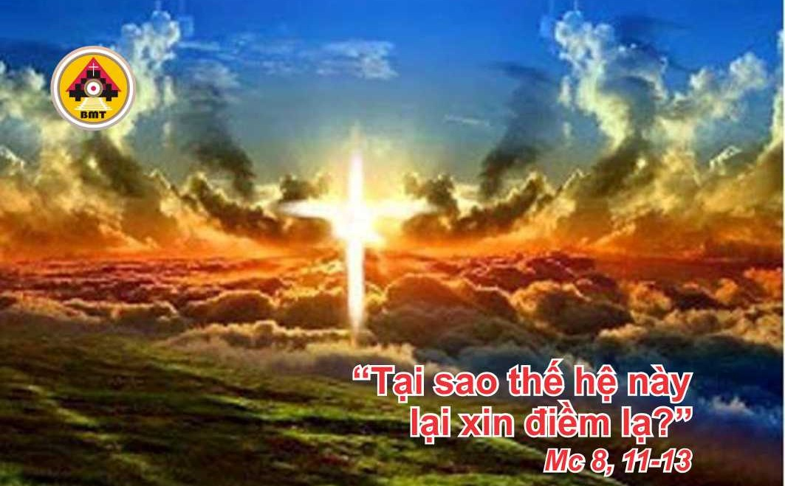

THỨ HAI TUẦN VI THƯỜNG NIÊN A

Slide 2
Ca Nhập Lễ
Xin Chúa trở thành núi đá cho tôi trú ẩn, trở thành chiến luỹ kiên cố để cứu độ tôi. Bởi Chúa là Đá Tảng, là chiến lũy của tôi, vì uy danh Chúa, Chúa sẽ dìu dắt và hướng dẫn tôi.

Slide 3

Bài Đọc 1: Gc 1, 1-11
“Lòng tin của anh em được thử thách, rèn luyện đức kiên nhẫn, để anh em nên hoàn hảo và trọn vẹn”.
Khởi đầu bức thơ của Thánh Giacôbê Tông đồ.

Slide 4
Đáp Ca
Tv 118, 67. 68. 71. 72. 75. 76.
Nguyện Chúa xót thương cho con được sống (c. 77a).

Slide 5
Alleluia:
Alleluia-alleluia: – Chúa phán: “Thầy gọi các con là bạn hữu, vì tất cả những gì Thầy đã nghe biết nơi Cha Thầy, thì Thầy đã cho các con biết –Alleluia.

Slide 6
PHÚC ÂM: Mc 8, 11-13

Slide 7


Slide 8

DÂNG LỄ

Slide 9
CA HIỆP LỄ
Họ đã ăn no phỉ hoàn toàn, và Chúa đã cho họ thoả lòng ao ước, nhưng họ vẫn chưa hết thèm thuồng.

Slide 10
CA KẾT LỄ

Slide 11
THỨ HAI TUẦN VI THƯỜNG NIÊN A

